Slide 1
小学校で習う
書き順を間違えやすい
漢字11位～20位
11位長
12位快
13位式
14位方
15位進
16位世
17位官
18位何
19位収
20位上
参照：1958年(昭和33年)文部省「筆順指導の手びき」

Slide 2
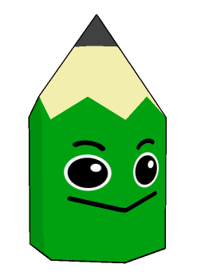
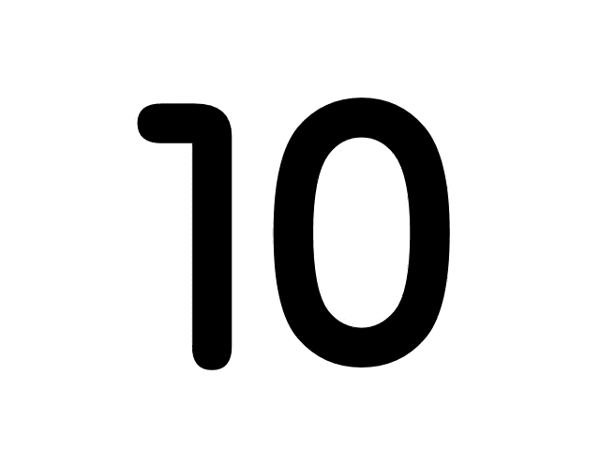
上
第20位
一画目を
間違えやすい
①
縦から書きます
②
③
上は小学校１年生

Slide 3
収
第19位
一画目を
間違えやすい
①
縦から書きます
②
③
④
収は小学校６年生
Notes:
2画目を2分割
3画目を2分割

Slide 4
何
第18位
四画目を
間違えやすい
①
③
中を先に書きます
④
⑤
⑦
②
⑥
何は小学校２年生
Notes:
4画目を2分割

Slide 5
官
第17位
四画目を
間違えやすい
①
③
縦から書きます
②
⑤
④
⑥
⑦
⑧
官は小学校４年生

Slide 6
世
第16位
二画目を
間違えやすい
②
③
真ん中から書きます
⑤
①
④
世は小学校３年生

Slide 7
進
第15位
五画目が
間違えやすい
①
③
縦から書きます
⑨
⑤
④
⑥
⑩
②
⑦
⑧
⑪
進は小学校３年生

Slide 8
方
第14位
左はらいを
間違えやすい
①
はらいは最後に書きます
②
④
③
方は小学校２年生
Notes:
3画目を3分割

Slide 9
式
第13位
二画目が
間違えやすい
⑤
⑥
エから書きます
①
②
③
④
式は小学校３年生
Notes:
5画目を2分割

Slide 10
快
第12位
忄が
間違えやすい
⑥
③
縦は最後に書きます
④
②
①
⑦
⑤
快は小学校５年生

Slide 11
長
第11位
一画目を
間違えやすい
①
②
縦から書きます
③
④
⑤
⑦
⑥
⑧
長は小学校２年生
Notes:
6画目を2分割

